Slide 1
Cartes de proba de cachalots
et de Zonex de la marine

Slide 2
CENTOPS-MED vous fait savoir que cette mission ne soulève aucune objection au regard de la sécurité de la
navigation des sous-marins aux dates et positions retenues ci-dessous :
ZONEX :
Du 09 au 10 septembre 2023 de 00h00z au 23h59z :
Secteurs interdits :
52-53-55-61-62-93-101-102-103
Le 11 septembre 2023 de 00h00z au 23h59z :
Secteurs interdits : 43-44-90-93-101-102-103
Le 12 septembre 2023 de 00h00z au 23h59z :
Secteurs interdits : 05-39-50-60-93-101-102-103
Le 13 septembre 2023 de 00h00z au 23h59z :
Secteurs interdits : 05-93-101-102-103
Le 14 septembre 2023 de 00h00z au 23h59z :
Secteurs interdits : 52-53-55-61-62-93-101-102-103
Le 15 septembre 2023 de 00h00z au 23h59z :
Secteurs interdits : 09-11-12-13-14-15-16-17-31-32-33-34-35-36-37-38-39-40-41-42-45-50-52-53-55-56-60-61-
62-70-71-72-80-81-82-93-101-102-103
Le 16 septembre 2023 de 00h00z au 23h59z :
Secteurs interdits : 06-09-10-11-12-13-14-15-16-17-31-32-33-34-35-36-37-38-39-40-41-42-45-50-52-53-55-56-
60-61-62-70-71-72-80-81-82-93-101-102-103
Le 17 septembre 2023 de 00h00z au 23h59z :
Secteurs interdits : 06-09-10-11-12-13-14-15-16-17-31-32-33-34-35-36-37-38-39-40-41-42-45-50-52-53-55-56-
60-61-62-70-71-72-80-81-82-93-101-102-103

Slide 3
exemple email à envoyer tous les 2 jours à Marine cc Glotin
à envoyer tous les 2 ou 3 jours si pas possible 2 jours, meme pour dire arrêt au port.
toujours cc moi avec signature
Dr Pierre Mahe et Pr Glotin, LIS CNRS Univ Toulon
Bien sur c'est en fonction du skeeper et la météo et la fiche des zonex reçue
Peut être on en parle et on relit ton mail ce soir avant posting ?
------------------
Subject: Intention de déplacement - DELLYS mission WHALE WAY du jj1 au jj2
To: <cecmed-opscot-infonaut.contact.fct@intradef.gouv.fr>, <cecmed.opem.fct@intradef.gouv.fr>, <cecmed.opscot@premar-mediterranee.gouv.fr>
Cc: GLOTIN Hervé <herve.glotin@univ-tln.fr>, pierre.mahe@univ-tln.fr, + skeeper Dellys
Bonjour,
nous, Dr Pierre Mahe et Pr Hervé Glotin de l'université de Toulon vous transmettons nos intentions de déplacements de la mission « Whale Way " sur le DELLY du 10 septembre au 12 septembre 2023
Le protocole consiste en l’étude de la corrélation entre les fronts océaniques et les chasses de cachalots et de globicéphales et une mesure de caractéristiques individuelles des cétacés.
Nous arrêterons cette semaine les écoutes vers 20h.
Notre information nautique couvre les opérations menées dans le cadre de cette campagne. Nous adresserons tous les deux jours un email ou message au sémaphore précisant :
- la position actuelle,
- la route et la vitesse actuelle,
- les intentions pour les prochaines 48 heures en termes de route et de vitesse.
INTENTIONS:
Le départ est prévu à 8h le 11 septembre.
Nous nous dirigerons vers la zone de
XX
à environ
YY
milles nautiques, zonex
zz1 zz2 ...
Nous devrions arriver sur zone le
tt à hh
Ensuite, lundi 11 septembre nous resterons sur zone et nous dirigerons vers zonex
zz3 zz4
Notre mouillage prochain prévu est à
mm
le soir du
jj
Bien cordialement
Dr. Pierre Mahe et Pr Hervé Glotin, LIS CNRS Université de Toulon
tel portable de Pierre Mahe à bord :
tttt

Slide 4
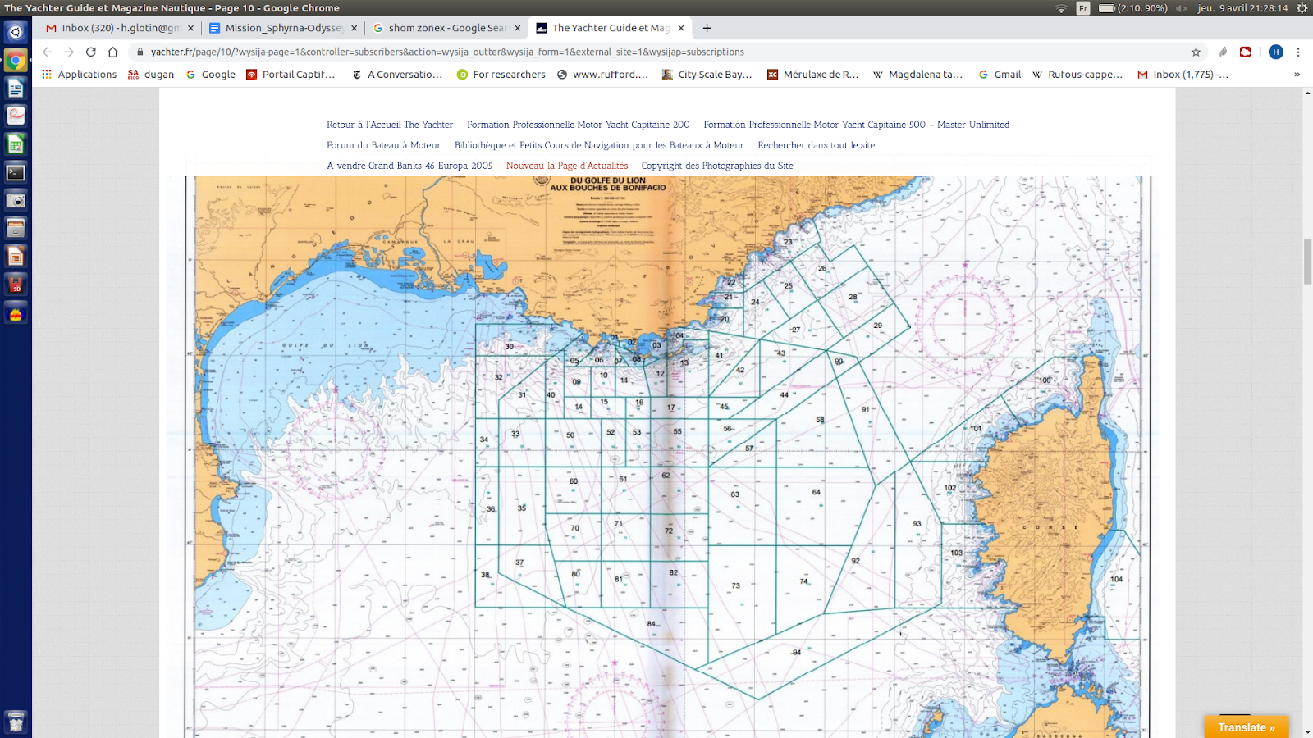

Slide 6
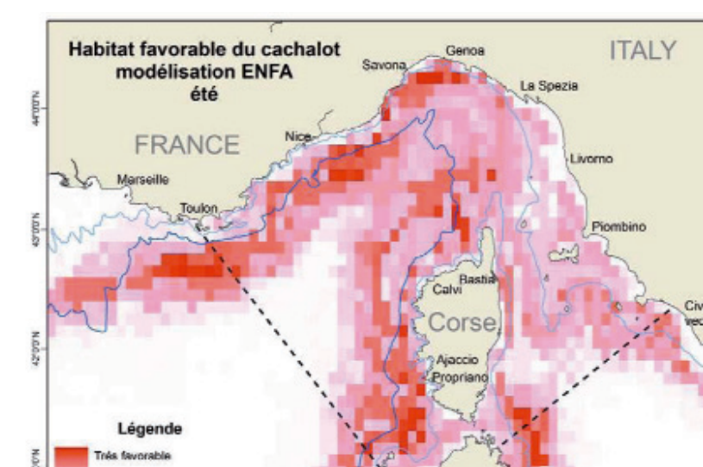
Laran ea 2012
habitat
cachaot
l’été
GLOTIN UToulon du 5 juin au 20 juin

Slide 7
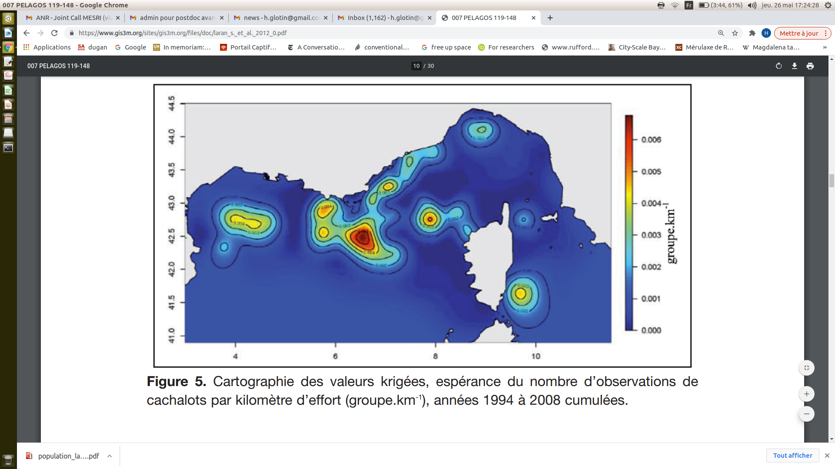
Laran ea 2012
espérance
obs
par km
effort
GLOTIN UToulon du 5 juin au 20 juin
100 mn, 25 h
A
B
0.004

Slide 8
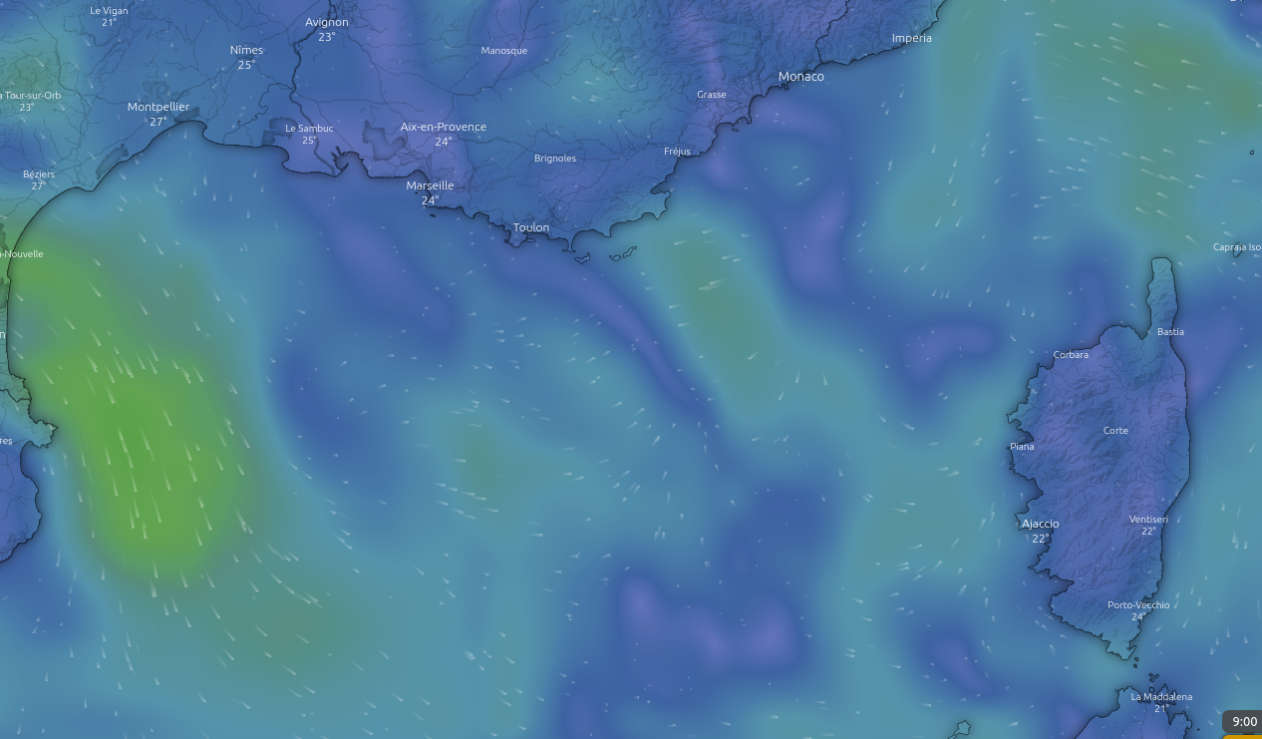
Laran ea 2012
espérance
obs
par km
effort
GLOTIN UToulon du 5 juin au 20 juin
100 mn, 25 h
A
B
0.004

Slide 9
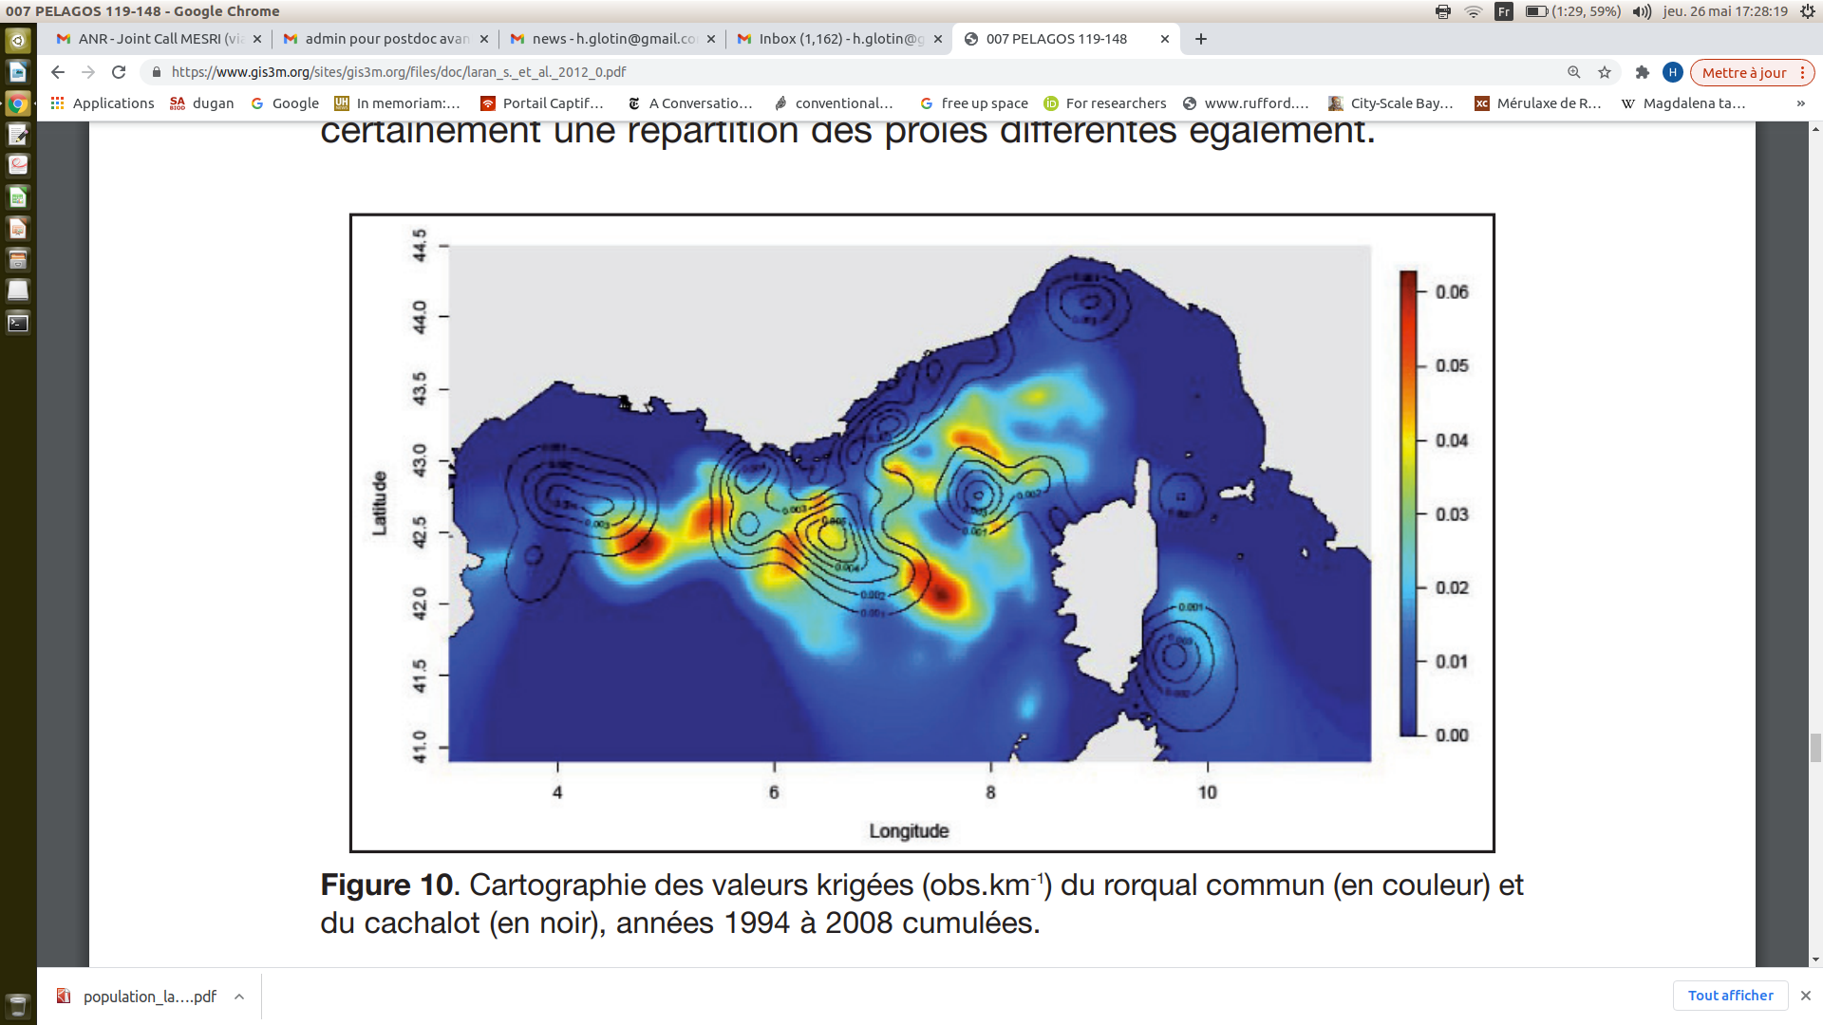

Slide 10
JUIN
ITALIE
INTERDIT

Slide 13
